Slide 1

목차
00 프로젝트 소개
01 데이터 전처리
05 프로젝트 결론
Notes:
최종 결과 및 시사점, 향후 연구 방향, 참고문헌

Slide 2
00 프로젝트 소개
개발 목표
① 구급 수요 분석·예측
서울시 자치구별 구급 수요와 생활인구 패턴 분석 및 미래 수요 예측
② 구급차 배치 활용
지역·시기별 수요 예측을 통해 구급차 배치에 활용할 수 있는 정보 제공
③ 응급의료 정보 통합
응급의료시설·실시간 가용병상 정보를 연계한 웹 서비스 구축

Slide 3
00 프로젝트 소개
개발 환경 & 사용 모델
개발 환경
- 운영체제 : Windows
- 개발 언어 : Python
- 개발 도구 : Visual Studio Code (VS Code)
- 데이터 처리 : Pandas, NumPy
- 데이터 시각화 : Matplotlib, Seaborn
- 머신러닝 : Scikit-learn
- 딥러닝 : TensorFlow / Keras
사용 모델
· Linear Regression
· Ridge Regression
· Decision Tree
· Random Forest
· Gradient Boosting
· DNN

Slide 4
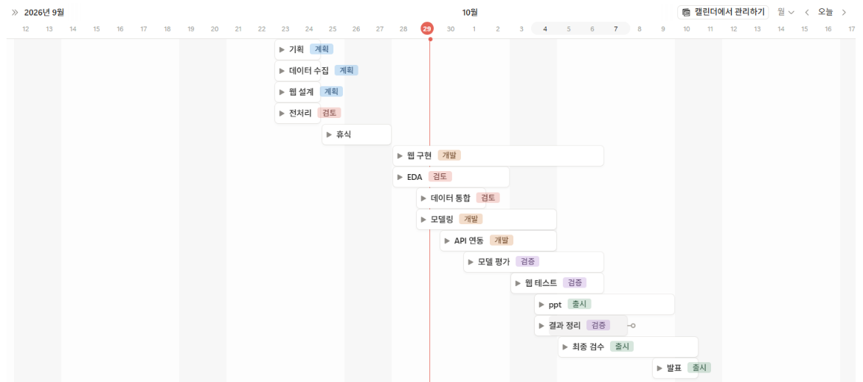
00 프로젝트 소개
프로젝트 타임라인

Slide 5
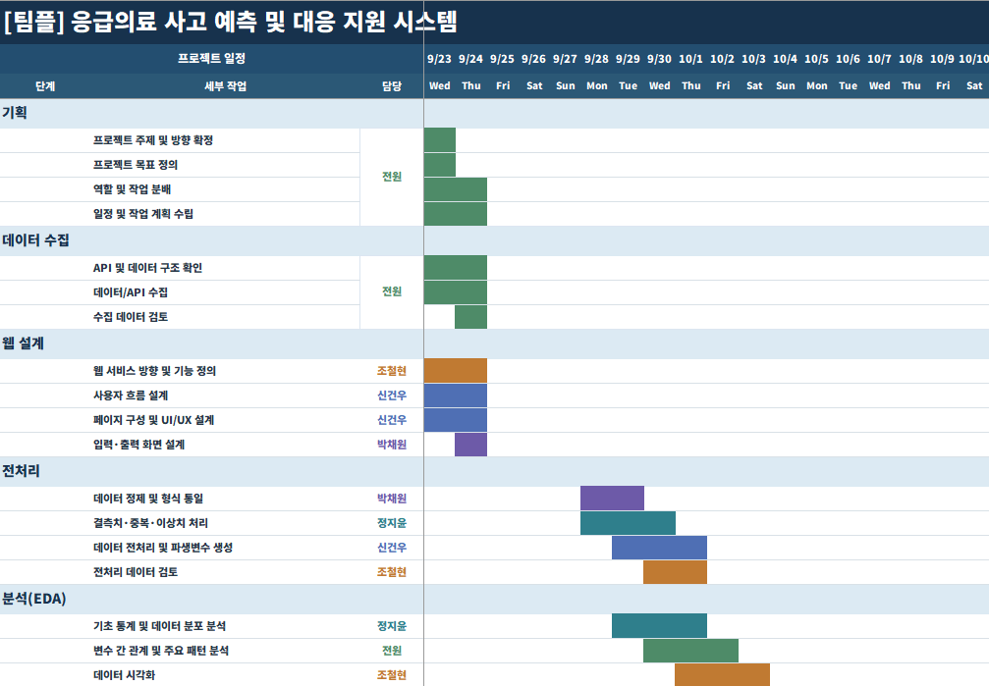
00 프로젝트 소개
업무 분담 & 간트 차트

Slide 6
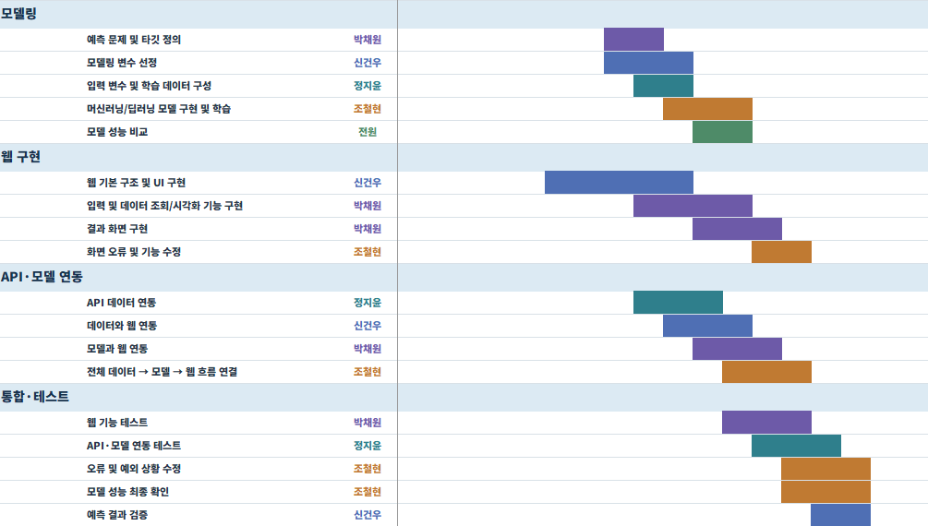
00 프로젝트 소개
업무 분담 & 간트 차트

Slide 7
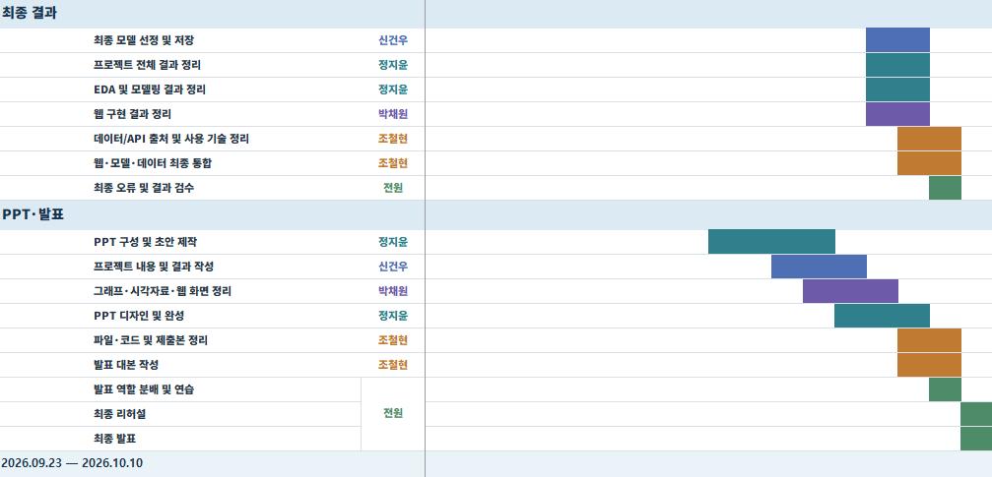
00 프로젝트 소개
업무 분담 & 간트 차트

Slide 8

02 데이터 수집 및 분석
데이터 수집 및 분석
어떤 자료를 모았고, 그 안에서 이송 수요에 대해 무엇을 발견했는가
01
데이터 수집 개요
02
데이터 전처리
03
데이터 분석 인사이트
04
가중치 산출
상관분석 · 그룹화
05
시계열 특성
06
키워드 · 트렌드 분석
›
›
›
›
›
분석 대상: 서울 25개 자치구 · 소방청 월별 이송 2017.01~2025.12 · 생활인구 일별 2018.04~2026.07
가중치 목적: 생활인구와 이송 건수의 연관성을 수치화해 자치구 수요 차이를 설명

Slide 9
02 데이터 수집 및 분석
1. 데이터 수집 개요
1-1 주요 데이터 4종을 학습 데이터로 통합
14종
수집한 원본 데이터
구급·병상 API · CSV · XLSX
4종
학습 데이터로 통합
이송 · 생활인구 · 사고원인 · 의료이용
108개월
이송 건수 기록
2017.01 ~ 2025.12, 월 단위
25개 구
분석 단위
서울 전체 자치구, 구 × 월 / 구 × 일
데이터 | 출처 · 수집 방법 | 기간 · 단위 | 분석에서의 역할
119 구급활동 통계 | 소방청 구급통계서비스 OpenAPI | 2017.01~2025.12 · 구 × 월 | 이송 건수(예측 대상) · 계절성 · 추세
서울 생활인구 | 자치구단위 서울생활인구 일별 집계표 CSV | 2018.04~2026.07 · 구 × 일 | 인구 밀집 예측 대상 · 이송 가중치 산출
119 구조활동 실적 | 서울 구별 구조활동 실적 CSV | 2006~2025 · 구 × 연 | 사고 원인 키워드 · 트렌드
의료이용 유출입 | 의료이용 유출입 데이터 XLSX | 2019~2024 · 구 × 연 | 지역 의료 수요 · 공급 참고

Slide 10
02 데이터 수집 및 분석
1. 데이터 수집 개요
1-2 수집 방법별 구성과 분석에서 제외한 데이터
Open API
· 소방청 구급통계서비스 (월별 이송)
· 국립중앙의료원 응급실 가용병상
· 안전데이터포털 병상·기관·연도통계
CSV
· 서울 생활인구 일별 집계표
· 119 구조활동 실적 (구별)
· 119 구급활동 실적 (소방서별)
· 소방청 본부별 구급활동정보
· 구급출동 건별 현황 2021~2022
· 구급 건별 표본 data.csv
XLSX
· 서울시 소방 구급 출동 현황 2022~2024
· 의료이용 유출입 2019~2024
제외 데이터 | 제외 이유 | 대신 사용한 것
구급출동 건별 현황 (월 집계) | 사고 발생 구 기준 → 소방서 관할 기준인 API와 구별 수준이 0.77~1.54배로 달라 혼합 불가 | API 한 가지 기준
서울시 구급 출동 현황 XLSX | 출동건수만 있고 이송건수 없음, API와 기간 중복 | API 이송건수
119 구급활동 실적 (소방서별) | 연 단위라 월별 분석에 사용 불가 | API 월별 자료
소방청 본부별 구급활동정보 | 시도 단위 (구 단위 아님) | 구별 API 합계
실시간 병상 · 구급 건별 표본 | 병상은 수용 현황 스냅샷, 표본은 1개 구·1개월 | 병상: 웹 현황 / 표본: 빈도 분석
Notes:
Open API
소방청 구급통계서비스- 월별 출동 · 이송 건수
국립중앙의료원 응급의료기관 정보 - 실시간 응급실 가용병상
안전데이터포털 DSSP-IF-00242 - 실시간 병상 (누락 병원 보완)
안전데이터포털 DSSP-IF-10288 - 의료기관 목록 · 응급실 운영 여부
안전데이터포털 DSSP-IF-00606 - 자치구별 병상 수 (연도)
CSV
서울 생활인구 일별 집계표 - 구 × 일 생활인구
119 구조활동 실적 (구별) - 사고 원인별 구조인원
서울소방서 119안전센터 현황 - 소방서 → 자치구 매핑
119 구급활동 실적 (소방서별) - 연도별 출동 · 이송
소방청 본부별 구급활동정보 - 시도별 월별 출동 · 이송
구급출동 건별 현황 2021~2022 - 출동 1건 = 1행
구급 건별 표본 data.csv - 관악소방서 1개월 표본
XLSX
서울시 구급 출동 현황 2022~2024 - 구 · 동별 월별 출동
의료이용 유출입 2019~2024 - 환자 주소지 × 의료기관 소재지
학습 데이터에 들어간 원본 API 1 (소방청 구급통계) · CSV 2 (생활인구 · 구조활동) · XLSX 1 (의료이용) 나머지는 매핑 · 검증 · 참고용

Slide 11
02 데이터 수집 및 분석
1. 데이터 수집 개요
1-3 공공 API 수집 방식: 소방서 단위로 받아 자치구로 정리
①
소방서 → 자치구 매핑
119안전센터 현황의 관할구역에서 "○○구"를 추출, 소방서마다 가장 많이 나온 구로 연결 · 25개 구 누락 검사
②
월별 이어받기 수집
이미 받은 (월, 자치구) 쌍과 비교해 빠진 것만 호출 · 한 달씩 중간 저장
③
오류 · 사용량 처리
실패 시 2초 → 4초 → 8초 간격 재시도 · 일일 사용량 소진은 감지해 즉시 중단
④
"데이터 없음" 기록
정상 응답인데 비어 있는 구-월은 목록에 기록 → 다음 실행부터 다시 호출하지 않음
수집 결과
2,634행
2017.01 ~ 2025.12 · 25개 자치구
예상 2,700 구-월 중 66개가 비어 있음 → 모두 소방서 개서 전 정상 공백
성동구 2017.01~06 (6개월) · 금천구 2017.01~2021.12 (60개월)
개서 전에는 광진 · 구로소방서가 두 구를 함께 관할 → 전처리에서 관할 변경 구간 처리 (2장)
Notes:
01_119_공공API_연동_v2 노트북 기준. 소방청 구급통계서비스 get119EmgencyActivityStats를 소방서 · 접수년월(rcptYm) 조건으로 호출.

Slide 12
02 데이터 수집 및 분석
1. 데이터 수집 개요
1-4 응급실 병상 자료: 모델에는 쓰지 않고 참고 표로 관리
51곳
실시간 병상 수집 병원
23개 구 (강북 · 마포는 실시간 자료 없음)
8곳
수집 시점 과밀 병원
가용병상 음수 = 대기 환자가 병상보다 많음 → 0개 + 과밀 표시
70곳
서울 응급실 운영기관
의료기관 목록(10288) 기준, 실시간 51곳 중 50곳 일치
2014~16
자치구별 병상 수
00606 제공 연도. 2017년 값은 2016년과 같아 제외
모델에서 제외한 이유 | 대신 쓰는 곳
실시간 스냅샷 · 연 단위 자료 → 월별 예측과 시간 단위가 다름 | 웹 서비스의 자치구별 응급실 · 가용병상 현황
병상 수 자료는 2016년까지 → 학습 기간(2017~2025)과 맞지 않음 | ref_ 참고 표 3개로 따로 저장
병상 수는 수요가 아니라 수용 능력 → 이송 건수와 인과 방향이 약함 | 예측 결과와 나란히 보여주는 보조 지표
Notes:
01_119_공공API_연동_v2 · 02_119_전처리_검토수정 노트북 기준. 과밀 8곳은 v2 수집 시점의 결과로 수집 시각에 따라 달라짐.

Slide 13
02 데이터 수집 및 분석
2. 데이터 전처리
2-1 전처리 흐름: 원본 → 학습 데이터 2종
01
원본 수집
API·파일
구급·인구·사고·의료·병상
02
원본 정제
기존 csv 15개
헤더 · 컬럼명 · 날짜 · 지역 형식 통일, 결측 처리
03
중복 · 제외
70행 제외 / 5개 파일 사용
형식 통일, 결측 처리, 관할 변경 구간 제외
04
데이터 통합
표 2개
구 × 월 이송 표, 구 × 일 인구 표
05
변수 선택
8개 · 5개
상관계수 기준으로 입력 변수 선택
›
›
›
›
이송 건수 예측
지난달 · 작년 같은 달 이송, 지난달 생활인구, 작년 사고 원인 → 이번 달 구별 이송 건수
구 × 월 · 2,564행 × 46열 → 학습용 2,180행 × 13열 (2018.05~2025.12)
인구 밀집 예측
어제 · 7일 전 생활인구, 월 · 요일 · 주말 → 오늘 구별 일최대인구수
구 × 일 · 75,825행 × 20열 → 학습용 75,825행 × 11 일(2018.04.12~2026.07.31)
Notes:
02_119_전처리_검토수정 노트북 기준.

Slide 14
02 데이터 수집 및 분석
2. 데이터 전처리
2-2 파일 선택: 결과 csv 중 5개만 학습에 사용
결정 | 파일 | 이유
사용 (정답) | 소방청 API 월별 이송 2017.01~2025.12 | 거의 모든 달 · 25개 구, 한 가지 집계 기준
사용 (설명) | 생활인구 · 사고 원인(wide) · 의료이용 수요 · 공급 | 구 × 일 / 구 × 연 단위로 과거 값 연결 가능
제외 · 중복 | 202512 API · 사고 원인 long · 의료이용 OD 매트릭스 | 다른 파일 안에 같은 행 / 같은 내용 / 구별 합계가 같음
제외 · 기준 차이 | 구급출동 건별 월 집계 2021~2022 | 발생 구 기준 → 관할 기준 API와 구별 비율 0.77~1.54배
제외 · 단위 차이 | 소방서별 연도 자료 · 서울 전체 월별 · XLSX 출동 | 연 단위 / 구 단위 아님 / 이송건수 없음
제외 · 표본 | 관악 1개월 표본 · 실시간 병상 | 1개 구 1개월 / 한 시점 스냅샷

Slide 15
02 데이터 수집 및 분석
2. 데이터 전처리
2-3 원본 정제: 서로 다른 형식을 같은 기준(ds · District)으로 통일
항목 | 처리 내용 | 이유 | 전 → 후 예시
헤더 정리 | 3~4줄 헤더를 한 줄로, 옆으로 펼쳐진 월 컬럼을 세로로 | 바로 계산할 수 있는 "한 행 = 한 시점" 형태 | 구분, 1월 … 12월 → ds, District, y
컬럼명 통일 | 날짜 ds, 지역 District, 출동 y, 이송 transport_cnt | 모든 파일을 같은 키로 병합 (Prophet 형식과 동일) | 기준일ID · 시군구명 → ds · District
날짜 · 지역 형식 | 월별은 그 달 1일로, 소방서명은 구명으로, 25개 구 목록만 유지 | 서로 다른 파일의 같은 시점을 같은 값으로,구 단위 모델, 오타 · 합계 행 혼입 방지 | 20180405 → 2018-04-05 중부소방서 → 중구
불필요 행 제거 | 합계 · 소계 · 소방항공대 · 서울시 합계 · 동 단위 행 | 구 단위가 아니고 남기면 중복 집계 | XLSX 498행 → 구 25행
숫자 정리 | 천단위 콤마 제거, "-"를 0으로 | 콤마가 있으면 1,000 이상 값이 전부 결측 | "1,234" → 1234
같은 값 컬럼 | 두 컬럼씩 값 비교 → 뒤쪽 컬럼 제외 | Pop_Peak = 일최대인구수 → Pop_Peak 제외 | 같은 값 컬럼

Slide 16
02 데이터 수집 및 분석
2. 데이터 전처리
2-3 결측 · 중복 · 특수 처리: 무엇을 했고 왜 했는가
구분 | 상황 | 처리 | 이유
결측 | 생활인구 2019.10.15~27, 13일 누락 | 선형 보간 → 25개 구 모두 3,040일 연속 | 전일 · 7일 전 값 계산에 날짜 연속 필요
결측 | 소방서 신설 전 값 "-" (강북 · 성동 · 금천 등) | 0으로 바꾸고 imputed_zero 표시 | 실제 0건과 "소방서가 없던 기간" 구분
결측 | 의료이용 2019 · 2020년 응급실 항목 없음 | 빈 값 유지 (50칸) | 없는 값을 만들지 않음
결측 | 학습 데이터의 과거 값이 없는 행 | 평균 · 0으로 채우지 않고 결측 많은 변수 · 빈 행 제외 | 시계열 값을 임의로 채우면 추세 왜곡
중복 | Pop_Peak = 일최대인구수 (값 완전 동일) | Pop_Peak 제외 | 같은 값 컬럼 제거
특수 | 소방서 신설로 관할 변경 (성동 · 광진 ~2017.7, 금천 · 구로 ~2022.1) | 해당 4개 구의 변경 전 70행 제외 (2,634 → 2,564) | 가짜 급감 · 급증 학습 방지 두 구가 섞인 값 · 부분 집계 값 제외

Slide 17
02 데이터 수집 및 분석
2. 데이터 전처리
2-5 데이터 통합: 과거 값만 붙여 학습 표 만들기
소방청 API 월별 이송 정답 + 전월 · 전년 동월 값
ds + District
기준을 맞춘 방법
단위 통일
일별 생활인구 → 월평균
연 단위 연결
사고 원인 · 의료이용은 "연도 + 1"로 작년 값 연결
과거 값만 사용
예측 시점에는 이번 달 값을 알 수 없음 → 지난달 출동 건수도 제외
인구 표
구별 날짜순 정렬 후 하루 · 7일씩 밀기, 날짜 간격이 맞지 않으면 빈 값
생활인구 일별 → 월평균 전월 값
ds + District
구조활동 사고 원인 작년 값
연도 + District
의료이용 수요 + 공급 작년 값
연도 + District
transport_dataset · 구 × 월 · 2,564행 × 46열
population_dataset · 구 × 일 · 75,825행 × 20열
Notes:
과거 값 붙이기: 과거 표의 날짜를 1개월 · 12개월 뒤로 옮긴 뒤 ds + District로 병합. 연 단위 자료는 연도 + 1 후 병합. 같은 함수로 미래 예측용 입력 행(2026.01~06, 150행)도 계산.

Slide 18
02 데이터 수집 및 분석
2. 데이터 전처리
2-6 변수 선택과 최종 학습 데이터셋
2025년 이전 자료로 변수 선택
① 결측 20% 초과 제외
② 정답과 |r| < 0.3 제외
③ 선택 변수와 |r| ≥ 0.9 제외
④ 빈 값 없는 행 70% 미만이면 제외
⑤ 계산은 2024년까지 데이터만
 | 이송 건수 예측 | 인구 밀집 예측
출력 (y) | 이번 달 구별 이송 건수 | 오늘 구별 일최대인구수
입력 (X) | 지난달 · 작년 같은 달 이송, 지난달 야간 · 일최대 · 동내 이동 · 서울외 유입 인구, 작년 인명갇힘 · 승강기사고 (8개) + 월 | 7일 전 일최대인구, 어제 야간 · 일최대이동 · 동내 이동 인구 · 주야간 차이 (5개) + 월 · 요일 · 주말
제외 변수 | 33개: 결측 10 (의료이용) · 중복 6 · 상관 약함 13 · 계산 불가 4 (2024년 신설 분류) | 9개: 중복 7 · 상관 약함 2 (외국인 인구)
한 행 · 기간 | 자치구 × 월 (2018.05~2025.12) | 자치구 × 일 (2018.04.12~2026.07.31)
규모 | 2,564 × 46 → 2,180 × 13 | 75,825 × 20 → 75,825 × 11
Notes:
features_transport.csv / features_population.csv 기준. 선택 계산은 2025-01-01 이전 행만 사용(이송 2,264행, 인구 61,400행).

Slide 19
02 데이터 수집 및 분석
3. 데이터 분석 인사이트
3-1 데이터에서 확인한 6가지 사실
25,942건
서울 월평균 이송 건수
2017~2025년 108개월 평균. 최대 31,938건(2018.08), 최소 18,850건(2021.02)
108.6 / 86.8
7월 · 2월 이송 지수 (평균=100)
여름(7·8월)에 가장 많고 2월에 가장 적은 뚜렷한 계절성
r = 0.94
지난달과 이번 달 이송 건수
"이번 달 = 지난달"만으로도 2025년 정확도 94.1% → 직전 값의 설명력이 매우 큼
0.81 vs 0.28
야간인구 × 이송 상관 (구 간 vs 구 내)
인구가 많은 구가 이송도 많지만, 한 구 안에서 월별 인구 변화는 이송을 거의 설명 못함
−20.5% / −16.7%
2020년 · 2024년 연평균 이송 감소
2019→2020년, 2023→2024년 급감. 2025년도 23,062건으로 낮은 수준 유지
약 2배
인구 1만 명당 이송률 격차
강북구 34.3건 vs 송파구 17.6건 → 인구 규모만으로는 구별 수요를 다 설명할 수 없음
Notes:
월별 지수: 관할 변경 구간 제외 후 구별 월평균 이송 건수의 월별 평균(전체=100). 이송률: 2018.04~2025.12 구별 월평균 이송 건수 ÷ 월평균 야간인구 × 10,000. 전월값 정확도: 2025년 구별 (1 − MAPE) × 100.

Slide 20
02 데이터 수집 및 분석
3. 데이터 분석 인사이트
3-2 인사이트를 분석 · 모델 설계에 반영한 방법
인사이트 | 의미 | 분석 · 모델에 반영한 방법
뚜렷한 월별 계절성 | 같은 구라도 달에 따라 이송이 ±10% 이상 달라짐 | 월(원-핫)과 전년 동월 이송 건수를 입력 변수로 사용
직전 값의 높은 설명력 | 이송 건수는 급변하지 않고 지난달 수준을 따라감 | 전월 이송 건수를 핵심 변수로, "전월=이번달"을 비교 기준(베이스라인)으로 설정
인구는 구 간 차이를 설명 | 구별 이송 규모 차이의 대부분이 야간인구 규모와 연결 | 생활인구 상관계수로 인구 가중치 산출 (4장)
같은 인구 대비 수요 격차 | 주거 밀집 · 도심 유입 구의 이송률이 높음 | 인구 구조와 이송률로 자치구를 4개 유형으로 그룹화 (4장)
연도별 수준 변화 | 2020년 · 2024년 급감 등 구조적 변화 구간 존재 | 시간 순서로 학습 · 평가 분리, 최근 연도(2025)로 성능 평가
사고 원인 분류 변화 | 2024년부터 안전조치 · 위치추적 등 새 분류가 기타에서 분리 | 원인별 추이는 같은 분류가 유지된 항목 위주로 해석 (6장)

Slide 21
02 데이터 수집 및 분석
4. 가중치 산출
4-1 상관분석: 생활인구 13개 지표 × 이송 건수
두 관점으로 본 이유
구마다 인구 규모 차이가 커서, 전체를 한 번에 보면 "큰 구 = 이송 많음"만 드러남
구 간 상관
야간인구 0.81이 가장 높음 → 밤에 머무는 거주 인구가 구별 이송 규모를 가장 잘 설명
주간인구는 0.64로 낮음 → 낮에 모이는 유동 인구보다 거주 기반 수요가 중요
구 내 상관
모든 지표가 0.33 이하 → 한 구 안에서 인구가 달마다 변해도 이송은 거의 따라 움직이지 않음
결론
생활인구는 "구별 수요 규모"를 정하는 가중치로 쓰고, 월별 변화는 계절성 · 전월 값으로 설명
Notes:
대상: 2018.04~2025.12 구 × 월 2,233행(관할 변경 구간 제외). 구 간 = 구별 평균끼리의 피어슨 상관(25개 점). 구 내 = 각 구의 평균을 뺀 월별 변동끼리의 상관.

Slide 22
02 데이터 수집 및 분석
4. 가중치 산출
4-2 상관이 크고 서로 겹치지 않는 4개 지표로 인구 가중치 계산
① 구 간 상관 |r| ≥ 0.3
이송과 관련 있는 지표만 후보로
② 서로 |r| ≥ 0.9 제외
같은 정보를 두 번 세지 않도록
③ 가중치 = r ÷ Σr
상관이 클수록 큰 비중
④ 표준화 점수 × 가중치 합
구별 인구 가중 지수 산출
선택 지표 | 구 간 상관 | 가중치 | 같은 정보로 묶여 제외된 지표
야간인구 | 0.81 | 30.6% | 일최소인구 · 내국인 생활인구 · 총 생활인구
동일구 행정동간 이동인구 | 0.79 | 29.9% | —
일최대인구 | 0.68 | 25.8% | 주간인구 · 일최대 이동인구
서울외 유입인구 | 0.36 | 13.7% | 자치구간 이동인구
지표별 가중치
검증 인구 가중 지수와 구별 평균 이송 건수의 상관 0.80 · 야간인구 단독 0.81
→ 가중 지수는 야간인구 하나와 설명력이 비슷함. 야간인구가 가중치의 중심이고, 나머지 지표는 주간 유입 · 이동 특성을 보완하는 역할
Notes:
가중치 = 선택 지표의 구 간 상관계수 ÷ 선택 지표 상관계수 합. 인구 가중 지수 = Σ(지표 표준화 점수 × 가중치). 지수와 구별 평균 이송 건수의 상관 0.80(야간인구 단독 0.81).

Slide 23
02 데이터 수집 및 분석
4. 가중치 산출
4-3 그룹화: KMeans로 25개 구를 4개 유형으로 분류
대규모 거점형
도심 유입형
주거 고수요형
일반 주거형
유형 | 자치구 | 야간인구 | 주야간비 | 이송률
대규모 거점형 | 강남 · 서초 · 송파 | 68만 | 1.21 | 19.2
도심 유입형 | 종로 · 중구 | 25만 | 1.58 | 29.2
주거 고수요형 | 강북 · 구로 · 금천 · 도봉 동대문 · 양천 · 중랑 | 34만 | 0.94 | 29.6
일반 주거형 | 강동 · 강서 · 관악 · 광진 · 노원 동작 · 마포 · 서대문 · 성동 성북 · 영등포 · 용산 · 은평 | 45만 | 0.98 | 22.5
유형별 해석
대규모 거점형: 인구가 가장 많지만 1만 명당 이송은 가장 낮음 (19.2)
도심 유입형: 주간인구가 야간의 1.6배, 거주 인구 대비 이송이 높게 잡힘
주거 고수요형: 인구 규모는 중간이지만 1만 명당 이송이 가장 높음 (29.6)
일반 주거형: 13개 구, 서울 평균에 가까운 수요
Notes:
입력: 야간인구(규모), 주야간비(주간÷야간, 유입 정도), 인구 1만명당 이송률. StandardScaler 후 KMeans(n_init=10). 실루엣 계수 k=2 0.31, k=3 0.34, k=4 0.40, k=5 0.38, k=6 0.36 → k=4 선택.

Slide 24
02 데이터 수집 및 분석
4. 가중치 산출
4-4 시각화: 자치구별 인구 1만 명당 이송률과 유형
자치구별 인구 1만 명당 월 이송 건수 (색 = 유형)
대규모 거점형
도심 유입형
주거 고수요형
일반 주거형
상위권은 주거 고수요형 · 도심 유입형
강북 34.3 · 구로 31.6 · 도봉 30.0 · 중구 29.3 · 양천 29.2
하위권은 대규모 거점형 포함
송파 17.6 · 동작 18.9 · 강남 19.0 · 광진 20.1 · 성동 20.5
가중치 활용 방향
인구 가중 지수로 규모를, 유형으로 같은 인구 대비 수요 수준을 함께 반영
Notes:
이송률 = 2018.04~2025.12 구별 월평균 이송 건수 ÷ 월평균 야간인구 × 10,000.

Slide 25
02 데이터 수집 및 분석
5. 시계열 특성
5-1 월별 계절성: 여름에 늘고 2월에 가장 적음
월별 이송 지수 (전체 평균 = 100)
성수기
7월 108.6 · 8월 108.4
두 달 모두 평균보다 8% 이상 높음 (원인은 별도 분석 필요)
비수기
2월 86.8
28일인 달이라 월 합계가 작아지는 영향 포함 (일수 차이만으로 약 −8%)
시계열 분해 (서울 전체)
계절 효과 폭 약 5,835건 = 월평균의 약 22%
→ 월(원-핫)과 전년 동월 값을 예측 변수로 사용
Notes:
월별 지수 = 관할 변경 구간을 제외한 구 × 월 이송 건수의 월별 평균 ÷ 전체 평균 × 100 (2017.01~2025.12). 서울 전체 합계의 가법 시계열 분해(seasonal_decompose, period=12) 계절 성분: 2월 −3,467건, 7월 +2,368건, 8월 +2,360건. 02_119_전처리_검토수정 노트북 결과와 일치.

Slide 26
02 데이터 수집 및 분석
5. 시계열 특성
5-2 연도별 추이와 자기상관: 수준은 변해도 직전 값을 따라감
서울 월평균 이송 건수 (연도별)
자기상관: n개월 전 이송 건수와 현재 값의 상관
2020년 −20.5%, 2024년 −16.7%
두 차례 급감 후 2025년 23,062건. 코로나19 시기(2020)와 겹치며, 2024년 감소 원인은 추가 확인 필요
1개월 전 0.94 · 12개월 전 0.81
가장 가까운 과거일수록 설명력이 크고, 1년 전 같은 달도 다시 높아짐 → 계절 반복
"이번 달 = 지난달" 94.1%
단순 기준만으로 높은 정확도 → 모델은 이 기준을 넘어서는지로 평가
Notes:
연도별: 서울 전체 월 이송 건수 합계의 연평균. 자기상관: 관할 변경 구간 제외 후 구별로 n개월 전 값과 현재 값의 상관. 전월값 정확도: 2025년 구 × 월, (1 − MAPE) × 100.

Slide 27
02 데이터 수집 및 분석
5. 시계열 특성
5-3 생활인구의 주간 패턴: 주말에 줄고, 도심일수록 크게 줄어듦
요일별 일최대인구 지수 (평균 = 100)
유형별 주말 ÷ 평일 일최대인구
평일 101.7~102.5 → 주말 93.6~95.8
토 · 일요일에 일최대인구가 평일보다 약 7~9% 낮음
도심 유입형은 주말에 27% 감소
종로 · 중구는 출퇴근 인구 비중이 커서 주말 변화가 가장 큼
주거형은 주말에도 2~3%만 감소
인구 밀집 예측에 요일 · 주말 변수와 구 유형을 함께 반영
Notes:
요일 지수 = 요일별 일최대인구수 평균 ÷ 전체 평균 × 100 (2018.04~2026.07, 25개 구). 주말/평일 비율 = 유형별 주말 평균 일최대인구수 ÷ 평일 평균.

Slide 28
02 데이터 수집 및 분석
6. 키워드 · 트렌드 분석
6-1 키워드 분석: 구급 건별 표본의 발생 장소 · 사고 유형 빈도
발생 장소 (상위 7)
질병 외 사고 유형 (상위 6)
환자 연령대
"집" 66.8%
구급 출동 3건 중 2건이 집에서 발생 → 거주(야간) 인구와 이송의 강한 연관을 뒷받침
"낙상" 사고 유형 1위
질병 외 사고 중 낙상 134건으로 오토바이 · 주취의 5배 수준
60세 이상 58.3%
70대 20.4% · 80대 19.2% → 표본 기준 고령 환자 비중이 가장 큼
Notes:
자료: data.csv (2025년 6월 관악소방서 구급 건별 표본 1,000건). 1개 구 1개월 표본이라 서울 전체를 대표하지 않음. 사고 유형은 질병 외 사고로 기록된 건만 해당(빈 값 736건 제외). 연령 -1은 미상.

Slide 29
02 데이터 수집 및 분석
6. 키워드 · 트렌드 분석
6-2 트렌드 분석: 사고 원인별 구조인원 추이 (2007~2025, 서울 합계)
승강기사고 · 가장 많은 원인 유지
2017년 8,464명 정점 → 2025년 4,793명. 2020~21년 급감 후 회복
인명갇힘 · 장기 감소
2016년 5,833명 → 2025년 1,826명 (−69%)
교통사고 · 2020년 이후 절반 이하
2019년 1,572명 → 2020년 656명, 이후 400~800명대
수난사고 · 2021년 정점
2021년 2,109명 → 2024년 425명
해석 시 주의
2024년 분류 체계 변경 (안전조치 · 위치추적 등 신설) → 기타 항목은 비교 제외. 원인별 연도 값은 이송 예측의 "전년 사고 원인" 변수로 사용
Notes:
자료: 119 구조활동 실적(구별) 사고종별 구조인원의 25개 구 합계. 2006년은 분류 체계가 달라 제외. 2024년부터 안전조치 · 위치추적 · 자살추정 · 잠금장치개방이 기타에서 분리되어 기타/미상은 비교에서 제외.

Slide 30
02 데이터 수집 및 분석
6. 키워드 · 트렌드 분석
6-3 트렌드 분석: 출동 유형과 이송 여부 (구급출동 건별 2021~2022)
발생 유형 비중
이송 여부 비중
연도별 발생 유형 (건)
질병 47.6% · 질병 외 48.5%
서울 전체로는 질병과 사고가 거의 반반 (관악 표본은 질병 69.4%로 지역 차이 존재)
출동 10건 중 약 6건 이송
이송 57.5% · 미이송 35.8% → "출동 건수"와 "이송 건수"는 다른 목표
2021 → 2022 출동 +12.2%
550,061건 → 617,256건, 질병 · 질병 외 모두 증가 (API 연평균 증가와 같은 방향)
Notes:
자료: 서울소방재난본부 구급출동 현황(건별) 2021~2022를 구 × 월로 집계한 결과(ambulance_incident_monthly). 발생 구 기준이라 API(소방서 관할 기준)와 구별 수치가 다름. 비중은 전체 출동 1,167,317건 기준.

Slide 31
서울시 119 이송 건수 · 인구 밀집 예측
모델 개발 과정과 의사결정
어떤 변수를 왜 검토했고, 어떤 실험으로 무엇을 결정했으며, 어떤 기준으로 최종 모델을 골랐는가

Slide 32
01 모델 개발 개요
구분 | 119 이송 건수 예측 | 인구 밀집 예측
예측 대상 (정답) | transport_cnt — 월별 119 이송 건수 | 일최대인구수 — 하루 중 최대 생활인구
데이터 단위 | 자치구 × 월 | 자치구 × 일
데이터 기간 · 크기 | 2017-01 ~ 2025-12, 2,564행 → 결측 제외 2,180행 | 2018-04-12 ~ 2026-07-31, 75,825행
입력 컬럼 | 숫자 8 + 구 25 + 월 12 = 45개 (달력 채택 후 49개) | 숫자 5 + 주말여부 + 구 25 + 요일 7 + 월 12 = 50개
성능 측정 방식 | 6개월 연속 예측 (예측값을 다음 달 전월 값으로 사용) | 일 단위 예측 (전일 · 7일 전 실제 값 사용)
비교 기준선 | 지난달 값 그대로 · 전년 동월 값 그대로 | 7일 전 같은 요일 값 그대로
정확도 지표 | (1 − MAPE) × 100 — 평균 오차율의 반대 | (1 − MAPE) × 100 — 평균 오차율의 반대
핵심 두 모델 모두 같은 원칙 — 시간순 분할, 검증으로 선택, 평가로 확인 — 을 따르되 기간·기준선은 각 데이터 단위에 맞췄다
02
출처: 03_119_통합_예측.ipynb — 1장 · 4-1 · 5-1 · 5-3 출력
Notes:
두 예측 문제는 데이터 단위와 예측 주기가 다름. 같은 서울시 자치구 데이터지만 이송 건수는 월 단위, 인구 밀집은 일 단위입니다.
그래서 분할 기간, 기준선, 사용 특성이 모두 다릅니다. 이송 건수는 6개월을 이어서 예측하는 재귀 방식으로 성능을 측정했습니다.
이송 건수는 자치구 × 월, 인구 밀집은 자치구 × 일 단위로 각각 별도의 모델을 만들었다

Slide 33
01 모델 개발 개요
전체 개발 프로세스 — 검증으로 고르고 평가로 확인
단계마다 어떤 데이터 구간을 사용했는지 색으로 구분했다
01
02
03
04
05
06
07
데이터 구성
독립변수 후보 탐색
생활인구-이송 관계 분석
변수 선택
|r| ≥ 0.30
특성 조합 비교
A ~ E
정확도 개선 실험
달력 · 증감량
모델 학습
6종 + 앙상블
08
09
10
11
12
13
검증 성능 비교
최종 모델 선정
평가 데이터
성능 확인
특성 중요도 분석
전체 데이터
재학습 · 저장
미래 예측
전체 사용 가능 데이터
학습 기간 데이터
검증 데이터 — 선택에 사용
평가 데이터 — 확인에만 사용
참고 인구 밀집 모델은 전처리 단계에서 선택된 특성을 그대로 사용 → 5·6단계(특성 조합 · 개선 실험)는 이송 건수 모델에만 적용
03
출처: 03_119_통합_예측.ipynb — 노트북 1~6장 흐름
Notes:
13단계 흐름입니다. 색에 주목해 주세요. 변수 탐색은 학습 기간만, 특성·설정·모델 선택은 검증 데이터만, 평가 데이터는 선택이 끝난 뒤 성능 확인에만 썼습니다. 인구 밀집 모델은 전처리에서 고른 특성을 그대로 써서 5·6단계 실험은 이송 건수 모델에만 해당합니다.

Slide 34
02 학습 · 검증 · 평가 방법
시간 순서대로 3단계 분할 — 미래 정보가 섞이지 않게
무작위 분할 대신 가장 최근 구간을 평가용으로 남기고, 그 직전 구간으로 선택을 진행
119 이송 건수 (월)
학습
2018-05 ~ 2024-12
1,880행
검증
2025-01 ~ 2025-06
150행 · 6개월
평가
2025-07 ~ 2025-12
150행 · 6개월
인구 밀집 (일)
학습
2018-04-12 ~ 2025-02-01
62,200행
검증
2025-02-02 ~ 2025-07-31
4,500행 · 180일
평가
2025-08-01 ~ 2026-07-31
9,125행 · 365일
→ 시간
학습 데이터
모델 학습
검증 데이터
특성 · 설정 · 모델 선택
평가 데이터
선택 완료 후 최종 확인
연관성 분석 · 인구 변수 선택 · 구별 이송률 계산도 이 기간만 사용
특성 조합 A~E, 달력·증감량 설정, 모델 7종 중 최종 모델을 고르는 데에만 사용
학습+검증으로 다시 학습한 모델의 일반화 성능 보고용 — 어떤 선택에도 사용하지 않음
04
출처: 03_119_통합_예측.ipynb — 1장 · 4-1 · 5-3 출력
Notes:
시계열이라 무작위로 나누면 미래 데이터가 학습에 섞입니다. 그래서 날짜로 잘랐습니다. 이송 건수는 마지막 6개월이 평가, 그 앞 6개월이 검증이고, 인구 밀집은 마지막 1년이 평가, 그 앞 180일이 검증입니다. 평가 점수는 학습+검증 데이터로 다시 학습한 모델로 계산했습니다.

Slide 35
03 독립변수 후보 탐색
생활인구와 이송 건수의 관계를 네 가지 관점으로 나눠 봤다
대표 인구 컬럼 night_pop — 상관이 “구 규모”에서 나오는지 “시간 변화”에서 나오는지 구분하기 위해
자치구 간 비교 r = 0.804
구별 평균 25개 점끼리 비교
평균 생활인구가 많은 구가 평균 이송 건수도 많은가? → 강한 양의 관계 (구 규모 효과)
자치구 내 비교 r = 0.230
각 구의 평균을 뺀 값끼리 비교
같은 구에서 인구가 평소보다 많은 달에 이송도 많은가? → 약한 관계 (계절 제거 시 0.306)
해석 전체 상관 0.69는 주로 구 규모 차이에서 나옴 — 시간에 따른 인구 변화와 이송 변화의 관계는 약함
05
출처: 03_119_통합_예측.ipynb — 2-2 · 2-3 (학습 기간 2018-04 ~ 2024-12, 1,933행)
Notes:
전체 데이터로 상관을 구하면 0.69로 높게 나옵니다. 그런데 자치구별 평균끼리 보면 0.80, 같은 구 안에서 평균을 뺀 값끼리 보면 0.23입니다. 즉 높은 상관의 대부분은 "큰 구가 이송도 많다"는 규모 효과이고, "인구가 평소보다 늘어난 달에 이송도 늘었는가"의 관계는 약합니다. 스피어만은 순위 기반이라 이상치에 덜 민감한 확인용입니다. night_pop은 자치구 간 상관이 가장 높아 대표 컬럼으로 선택됐습니다.

Slide 36
03 독립변수 후보 탐색
시계열 성분 · 시차 · 이송률로 관계를 다시 확인
같은 구 안에서 성분별로 쪼갠 뒤, 몇 개월 전 인구가 이송과 가장 가까운지 확인
인구 1만명당 이송률
1.91배
구별 이송률 최고 / 최저 비율
최고 강북구 34.3건 (학습 기간)
2020년 서울 전체 (전년 대비)
이송 건수
−20.7%
night_pop
−1.8%
계절 패턴은 반대 방향(−0.40)
추세·잔차는 약한 양의 관계(0.17)
같은 달 인구가 가장 가깝고
시차가 길어질수록 관계가 약해짐
인구 변화 없이 이송만 크게 변한 해가 있음
결론 인구만으로는 구별 이송 수준과 시간 변화를 충분히 설명하기 어려움 → 구별 이송률 · 이송 이력 정보가 함께 필요
06
출처: 03_119_통합_예측.ipynb — 2-3 · 2-4 출력 (25개 구, 학습 기간)
Notes:
구별로 이송 건수와 night_pop을 추세·계절·잔차로 분해해 같은 성분끼리 상관을 구했습니다. 추세와 잔차는 0.17로 약하고, 계절 성분은 -0.40으로 오히려 반대 방향입니다. 시차는 같은 달이 0.306으로 가장 높고 1·2·3개월 전으로 갈수록 낮아집니다. 또 인구 1만명당 이송률이 구마다 최대 1.91배 차이가 나서, 인구만으로는 구별 이송 수준을 설명하기 어렵다는 점을 확인했습니다.

Slide 37
04 변수 선택
학습 기간 상관계수 |r| ≥ 0.30으로 인구 변수 9개를 선택
후보는 예측 시점에 알 수 있는 “전월_” 생활인구 13개 — 검증 시작(2025-01) 이전 데이터로만 계산
변수 | Pearson r | 선택 여부
전월_night_pop | 0.6925 | 선택
전월_내국인생활인구수 | 0.6586 | 선택
전월_일최소인구수 | 0.6542 | 선택
전월_동일자치구행정동간이동인구수 | 0.6487 | 선택
전월_total_pop | 0.6479 | 선택
전월_일최대인구수 | 0.5971 | 선택
전월_day_pop | 0.5495 | 선택
전월_일최대이동인구수 | 0.4068 | 선택
전월_서울외유입인구수 | 0.3400 | 선택
전월_자치구간이동인구수 | 0.1368 | 제외
전월_pop_diff | -0.0253 | 제외
전월_장기체류외국인인구수 | -0.0232 | 제외
전월_단기체류외국인인구수 | -0.0108 | 제외
후보
전월_ 생활인구 13개
이번 달 인구는 예측 시점에 알 수 없음
계산 기간
학습 기간만 (~2024-12)
검증·평가 정보 누출 방지
선택 기준
|r| ≥ 0.30
POP_CORR_MIN = 0.30
결과
9개 선택 · 4개 제외
외국인·이동·주야간 차이 변수 제외
다음 단계로
선택된 9개는 모델에 바로 넣지 않고, 특성 조합 실험에서 실제 정확도 개선 여부를 다시 검증
07
출처: 03_119_통합_예측.ipynb — 3-1 출력 (relation_pop_feature_select)
Notes:
예측 시점에 이번 달 인구는 알 수 없으므로 전월 값만 후보로 삼았습니다. 상관계수는 검증 시작 전 학습 기간 데이터만으로 계산해 검증·평가 기간의 정보가 선택에 섞이지 않게 했습니다. 절대값 0.30 이상인 9개를 골랐고, 이 9개는 바로 모델에 넣는 것이 아니라 다음 단계 특성 조합 실험의 "인구 특성"으로 사용됩니다.

Slide 38
05 특성 조합 실험
생활인구를 넣으면 이송 예측이 실제로 좋아질까?
5가지 특성 조합 × 3개 모델을 같은 행(학습 1,880 · 검증 150행)으로 학습해 검증 정확도를 비교
A
계절
구 · 월 원-핫만
B
계절 + 인구
A + 선택된 인구 변수 9개
C
계절 + 인구 + 이송률
B + 인구기반_예상 (구별 이송률 × 전월 night_pop)
D
계절 + 이송이력
A + 전월·전년동월 이송 건수, 전년 사고원인 등
E
전체
D + 인구 변수 9개 + 인구기반_예상
원칙 상관관계가 있다는 것과 예측 성능을 높인다는 것은 다름 — 그래서 특성 추가 여부는 검증 정확도로 결정
08
출처: 03_119_통합_예측.ipynb — 3-2 출력 (relation_model_compare)
Notes:
상관이 있다고 예측 성능이 오르는 것은 아닙니다. 그래서 실제로 넣어 보고 비교했습니다. A→B→C는 이송 기록이 없을 때 인구 정보의 효과를, D→E는 이송 기록이 이미 있을 때 인구 정보의 추가 효과를 봅니다. 모든 조합에 자치구·월 원-핫이 들어갑니다. 점선 기준선은 지난달 값을 그대로 쓴 결과입니다.

Slide 39
05 특성 조합 실험
이송 이력이 있으면 인구 특성의 추가 효과는 없음
결정 기준: 검증 정확도에서 E가 D보다 높을 때만 인구 특성을 메인 모델에 추가
84.39%
88.03%
94.96%
94.79%
A 계절
C 계절+인구+이송률
D 계절+이송이력
E 전체
이송 기록 없음 · 최고 모델 LR
A 대비 +3.64%p
최고 모델 GradientBoosting
D 대비 −0.177%p (개선 없음)
특성 조합별 최고 검증 정확도
가설
실험
결과
결정
생활인구 정보가 이송 예측에 도움이 될 것이다
인구 포함 / 미포함 조합 5개 × 모델 3종 비교
이력 없을 땐 +3.64%p, 이력 있을 땐 −0.177%p
추가 인구 특성 미반영 → 기존 특성 8개 유지
유지된 메인 모델 특성 (전처리 선택 8개)
전월_transport_cnt · 전년동월_transport_cnt · 전월_night_pop · 전월_동일자치구행정동간이동인구수 · 전월_일최대인구수 · 전월_서울외유입인구수 · 전년_인명갇힘 · 전년_승강기사고
09
출처: 03_119_통합_예측.ipynb — 3-2 · 3-3 출력
Notes:
이송 기록이 없을 때는 인구 정보가 도움이 됐습니다. A 최고 84.39%에서 C 최고 88.03%로 올랐습니다. 하지만 이송 이력이 들어간 D에 인구 특성을 더한 E는 오히려 0.177%p 낮았습니다. 노트북의 결정 로직에 따라 추가 인구 특성은 넣지 않고, 전처리에서 이미 선택된 8개 특성을 유지했습니다. 이 8개에는 전월 night_pop 등 인구 변수 4개가 원래 포함돼 있습니다.

Slide 40
06 정확도 개선 실험
달력 특성 추가가 6개월 연속 예측을 가장 크게 개선
4가지 설정을 검증 6개월 연속 예측 정확도로 비교 — 기본 대비 +0.10%p 이상일 때만 채택
달력 특성을 만든 이유
같은 1월·2월이라도 해마다 주말·공휴일·명절 구성과 월 길이가 다르다 → 월 정보만으로는 표현 불가
월 | 일수 | 주말수 | 평일공휴일 | 명절연휴
2025-01 | 31 | 8 | 4 | 3
2025-02 | 28 | 8 | 0 | 0
2025-10 | 31 | 8 | 4 | 3
2025-11 | 30 | 10 | 0 | 0
명절연휴일수 = 설·추석 전날·당일·다음날 중 그 달에 걸린 날 수
채택: 달력 (기본 대비 +0.727%p)
설정별 최고
기본
93.885%
달력 · 채택
94.612%
증감량
94.226%
달력+증감량
94.470%
10
출처: 03_119_통합_예측.ipynb — 4-0 · 4-1-2 출력 (transport_improve_experiment)
Notes:
월 원-핫은 몇 월인지만 알려 줍니다. 같은 1월이라도 설 연휴가 들어가는 해와 아닌 해, 윤년 2월처럼 달력 구성이 다릅니다. 이를 반영하려고 일수·주말수·평일공휴일수·명절연휴일수를 만들었습니다. 증감량 예측은 정답을 이번 달-지난달 차이로 바꾸는 방식입니다. 이 실험은 학습→검증만 사용했고 평가 기간은 건드리지 않았습니다. DNN은 시간이 오래 걸려 제외했습니다.

Slide 41
07 모델 구성 및 주요 파라미터
6개 기본 모델 + 앙상블, 이해에 필요한 핵심 설정만
같은 모델이라도 데이터 크기가 다른 두 문제에 맞춰 설정값을 따로 정함
모델 | 핵심 설정 | 이송 건수 | 인구 밀집 | 의미
LinearRegression | 기본 설정 | — | — | 규제 없는 선형 회귀 (비교 기준)
Ridge | alpha | 0.8 | 1.0 | 회귀계수 규제 강도
DecisionTree | max_depth / min_samples_leaf | 6 / 5 | 10 / 10 | 트리 복잡도 제한
RandomForest | n_estimators / max_depth | 300 / 10 | 100 / 15 | 트리 개수와 깊이
GradientBoosting | n_estimators / max_depth / learning_rate | 300 / 3 / 0.05 | 200 / 4 / 기본값 | 순차 학습 규모와 학습률
DNN | 은닉층 / epochs / batch_size | 64-32 / 500 / 32 | 128-64-32 / 100 / 256 | 신경망 구조와 학습 규모
Ensemble(GB+Ridge) | GB 예측과 Ridge 예측의 평균 | 사용 | 미사용 | 서로 다른 오차 상쇄
앞 숫자 = 이송 건수 / 뒤 숫자 = 인구 밀집
DNN 층 구성
EarlyStopping
ReduceLROnPlateau · 검증 분리
Dense(elu, he_normal, L2 0.001)
→ BatchNormalization → Dropout 0.2
손실 MSE · Adam
val_loss 기준 patience 30 / 10
개선이 없으면 학습 중단,
가장 좋았던 가중치 복원
학습률 ×0.5 (patience 15 / 5)
validation_split 0.2 = 날짜순
입력의 마지막 20% (최근 기간)
11
출처: 03_119_통합_예측.ipynb — 0-1 make_ml_models · DNN_SETTINGS · build_dnn
Notes:
선형 모델부터 트리, 부스팅, 신경망까지 성격이 다른 6개 모델을 비교했습니다. 이송 건수에는 GradientBoosting과 Ridge 예측을 평균하는 앙상블을 7번째 후보로 추가했습니다. 모든 모델은 학습 데이터에만 맞춘 StandardScaler로 입력을 표준화했습니다. DNN은 과적합을 막기 위해 배치정규화, 드롭아웃, L2 규제를 넣었고 EarlyStopping으로 검증 손실이 더 이상 줄지 않으면 멈추고 가장 좋았던 가중치로 되돌렸습니다.

Slide 42
08 모델 성능 비교 — 119 이송 건수
검증 6개월 정확도 1위, 앙상블을 최종 모델로 선택
모델 선택은 검증 점수로만 — 평가 점수는 선택이 끝난 뒤 일반화 성능 확인용
앙상블 = 두 예측의 평균
GradientBoosting
(GB + Ridge) / 2
Ridge
GB: 구·월 조합 효과 / Ridge: 직선 관계·학습 범위 밖 추세
0.500
검증 오차 상관 (GB vs Ridge)
+0.26%p
검증 정확도, GB 대비 (94.61 vs 94.35)
43.66건
검증 MAE (GB 46.52, Ridge 60.11)
평가 6개월 94.59% · 기준선 93.25%보다 높음
12
출처: 03_119_통합_예측.ipynb — 4-2 · 4-2-2 출력 (transport_model_scores, transport_ensemble_compare)
Notes:
모델을 고르는 기준은 검증 6개월 연속 예측 정확도입니다. 앙상블이 94.61%로 1위였고, 이후 평가 데이터에서도 94.59%로 기준선 93.25%보다 높아 일반화 성능을 확인했습니다. 참고로 LinearRegression은 검증 3위였지만 평가에서 87.87%로 떨어졌습니다. 앙상블은 두 모델 예측의 단순 평균이며, 검증 기간 두 모델의 오차 상관이 0.500으로 1보다 낮아 서로 다른 달에 틀리는 경향이 있었고 그 결과 두 모델 모두보다 검증 정확도가 높았습니다.

Slide 43
09 모델 성능 비교 — 인구 밀집
검증 정확도 1위, RandomForest를 최종 모델로 선택
검증 180일로 6개 모델을 비교해 선택하고, 평가 365일로 일반화 성능을 확인
98.59%
검증 정확도
GradientBoosting 98.36% · DNN 98.01%
98.16%
평가 정확도
평가에서도 1위 유지
8,836명
평가 MAE
기준선(7일 전 값) 12,015명
평가 기간 오차율 상위 날짜 (서울 평균)
2025-10-06 13.07% · 2026-02-16 12.36%
2025-10-15 12.06% · 2025-10-05 11.31%
→ 명절 연휴 부근에서 오차가 큼
13
출처: 03_119_통합_예측.ipynb — 5-3 · 5-4 출력 (population_model_scores)
Notes:
인구 밀집은 6개 모델을 비교했고 검증 정확도 98.59%의 RandomForest가 1위였습니다. 평가 1년에서도 98.16%로 순위가 유지됐습니다. 기준선인 7일 전 같은 요일 값도 97.86%로 높기 때문에, 의미 있는 비교는 MAE입니다. RandomForest의 평가 MAE는 8,836명으로 기준선 12,015명보다 작습니다. 오차가 큰 날은 추석·설 연휴 부근이었습니다.

Slide 44
10 특성 중요도
두 모델 모두 “직전 같은 값”이 예측을 주도
최종 모델의 트리 기반 중요도 (원-핫은 구·월·요일 단위로 합산, 합계 1)
생활인구 변수 4개 합 0.015
인구 변수 기여는 작음 · 달력 4개 합 0.034
직전 값 이외 합 0.040
7일 전 같은 요일 값이 0.960을 차지
14
출처: 03_119_통합_예측.ipynb — 4-5 · 5-5 출력 — 학습+검증 데이터로 학습한 모델 기준
Notes:
이송 건수는 앙상블 중 GradientBoosting의 중요도입니다. 전월 이송 건수가 0.893으로 압도적이고, 생활인구 변수 4개의 중요도를 모두 더해도 0.015 정도입니다. 달력 특성 4개 합은 0.034입니다. 인구 밀집은 RandomForest 기준이며 7일 전 일최대인구수가 0.960으로 대부분을 차지합니다. 즉 두 문제 모두 직전 시점의 같은 값이 가장 강한 단서이고, 다른 변수는 그 위에서 미세하게 보정하는 역할입니다.

Slide 45
11 최종 모델 선정 및 미래 예측
선택 → 확인 → 재학습 → 저장 → 미래 예측
평가 확인이 끝난 모델을 사용 가능한 전체 데이터로 다시 학습해 저장하고, 불러와서 예측
검증 비교
최종 선택
평가 확인
전체 재학습
저장 · 불러오기
미래 예측
119 이송 건수
모델 7종
앙상블 GB+Ridge
94.59%
2,180행
pickle · 확인 True
2026-01 ~ 06 구별
인구 밀집
모델 6종
RandomForest
98.16%
75,825행
pickle · 확인 True
노트북 내 실행 없음
핵심 메시지
1
변수는 학습 기간 상관분석으로 탐색
2
상관만으로 정하지 않고 특성 조합 실험으로 재검증
3
특성·설정·모델은 검증 데이터로만 선택
4
가장 복잡한 모델이 아닌 검증 1위 모델을 선택
15
출처: 03_119_통합_예측.ipynb — 4-6 · 5-5 출력 (transport_forecast_by_gu — 25개 구 예측값 합산)
Notes:
최종 모델은 검증으로 고르고 평가로 확인한 뒤, 전체 데이터로 다시 학습해 저장했습니다. 이송 건수는 앙상블을 2,180행 전체로 재학습해 pickle로 저장하고, 다시 불러와 2026년 1~6월 구별 이송 건수를 예측했습니다. 그래프는 노트북 예측표의 25개 구 값을 월별로 더한 것입니다. 인구 밀집 RandomForest는 전체 75,825행으로 재학습해 저장하고 불러오기 동작까지 확인했으며, 이 노트북에는 인구 밀집의 미래 예측 실행 결과는 포함돼 있지 않습니다.

Slide 46
.
05 프로젝트 결론
최종 결과
공공 API 수집 자동화 및 안정화소방청 구급통계 및 국립중앙의료원 응급실 가용병상 API 연동.
이종 데이터 통합 표준화통계표(KOSIS), 생활인구, 출동 건별 기록(116만 건)을 자치구 × 날짜 표준 키로 통합.
3행 피벗 헤더 해체, 날짜 선형보간, 결측 0 채움 및 플래그 관리 적용.
주제별 학습 데이터셋 & 예측 변수 확정이송 수요 데이터셋: 전년 이송인원, 승강기사고, 인명갇힘 등 3개 변수 확정.
인구 밀집 데이터셋: 7일 전 최대인구 등 과거 인구 지표 5개 변수 확정.

Slide 47
.
00 프로젝트 결론
참고 문헌
공공 데이터 및 API 스펙 문헌:소방청 (2025).
소방청 구급통계 서비스 API 개발 가이드
공공데이터포털 (data.go.kr)
국립중앙의료원. (2026)
응급의료기관 정보 조회 서비스 API
통계청(KOSIS) (2025)
구급활동 실적 및 구조활동 실적 (소방서별·자치구별, 2005~2025)
공간 및 인구 데이터 문헌:
자치구단위 서울생활인구 일별 집계표 (2018.04~2026.07)
서울열린데이터광장
서울소방재난본부 (2023)
서울시 구급출동 현황 건별/월별 데이터셋 (2021~2022)

Slide 48
.
00 프로젝트 결론
향후 연구 방향
현장 이송 시간 최적화 및 시범 운영 실증:
단순 이송건수 예측을 넘어, 실시간 구급차 이동시간 및 병원별 진료 가능 과목 데이터를 결합하여
구급차 최적 경로 안내 및 병원 자동 배정 알고리즘으로 확장하고 현장 시범 검증을 진행함.

